Slide 1
Workshop Nazionale INFN-Acceleratori outcome per CdS Mi 14 aprile 2022
Lucio Rossi
Università di Milano-Dip. Fisica e INFN-Sez.di Milano-LASA
Coordinatore comitato INFN-Acceleratori

Slide 2
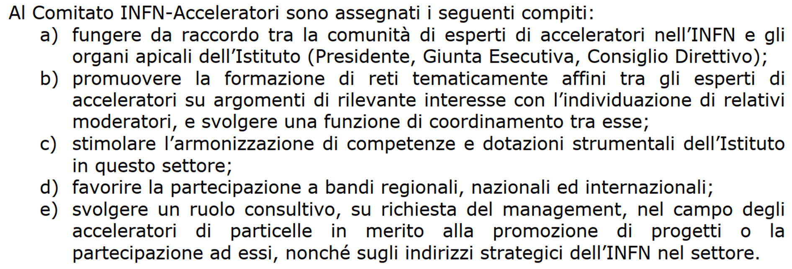
INFN-Acceleratori : scopo

Slide 3
INFN-A Composizione
Lucio Rossi (Uni Milano & INFN MI LASA), Coordinatore
Giovanni Bisoffi (LNL)
Alessia D`Orazio (INFN BO) F.E.
Pasquale Fabbricatore (INFN GE)
Alessandro Gallo (LNF)
Dario Giove (INFN MI LASA)
Susanna Guiducci (LNF)
Giorgio Keppel (LNL) osservatore CNTT
Franca Masciulli (LNGS) F.E. (→ V. Valsecchi MiB)
Giuseppe Torrisi (LNS) (succede a David Mascali da settembre 2021)
ex-officio: P. Campana (Giunta INFN)
Invitati: G. Cuttone (LNS, INFN4LS), E. Nappi (INFN-BA, INFN-E)
Tiina Benson (INFN MI LASA) → Tecnologo AdR assunto come project assitant

Slide 4
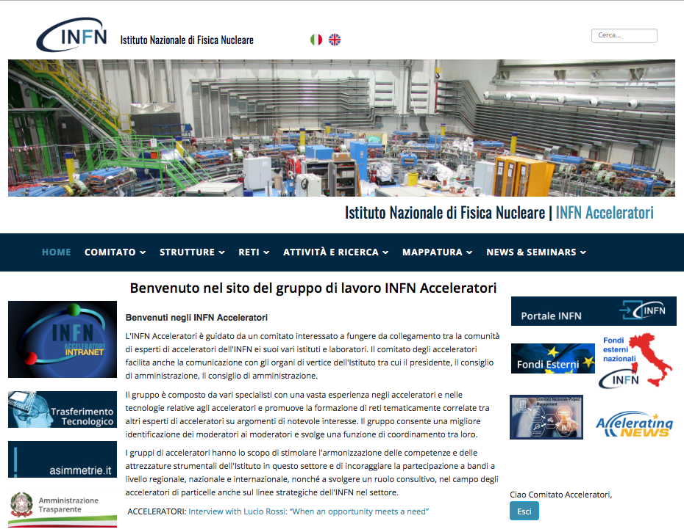
Pagina web dedicata
https://acceleratori.infn.it/
Contiene tutte le informazioni pubbliche ed alcune informazioni ad accesso ristretto prima della pubblicazione
Tiina.Benson@mi.infn.it

Slide 5
Accesso al database
Accesso al database in base all’utilizzo da Reti o puramente Mappatura
L’accesso è protetto da password

Slide 6
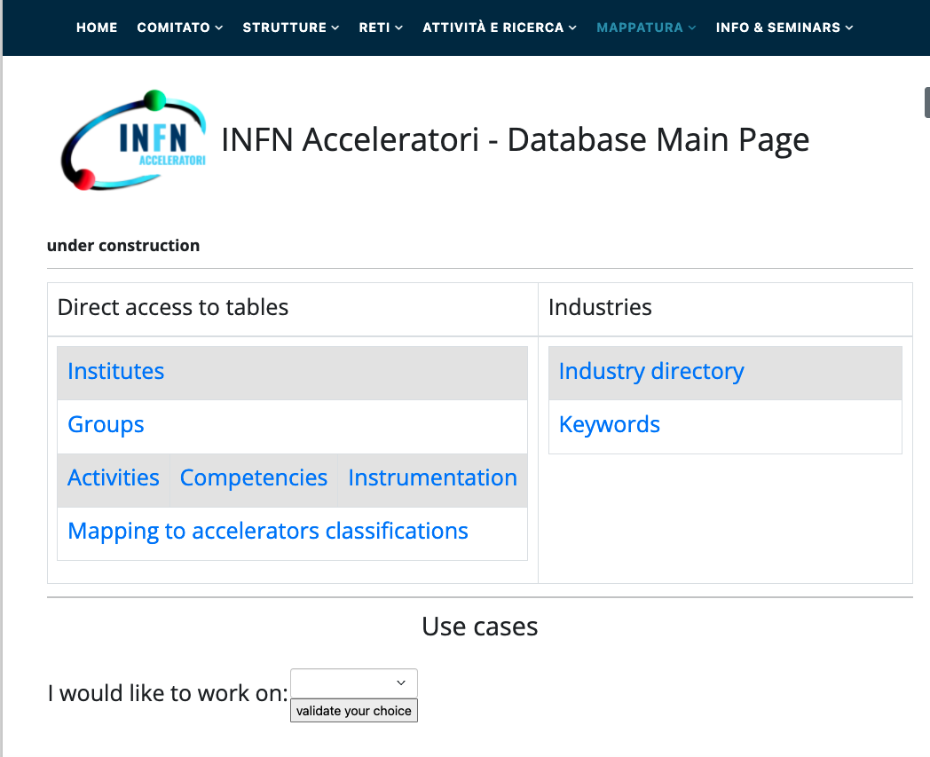
Accesso al database
Pagina di accesso generica alle varie tavole e viste dinamiche del database
Use cases per scegliere il tipo di applicazione ed estrarre dinamicamente tutta l’informazione su attività, strumentazione e competenze dei gruppi ed allo steso tempo delle industrie competenti

Slide 7
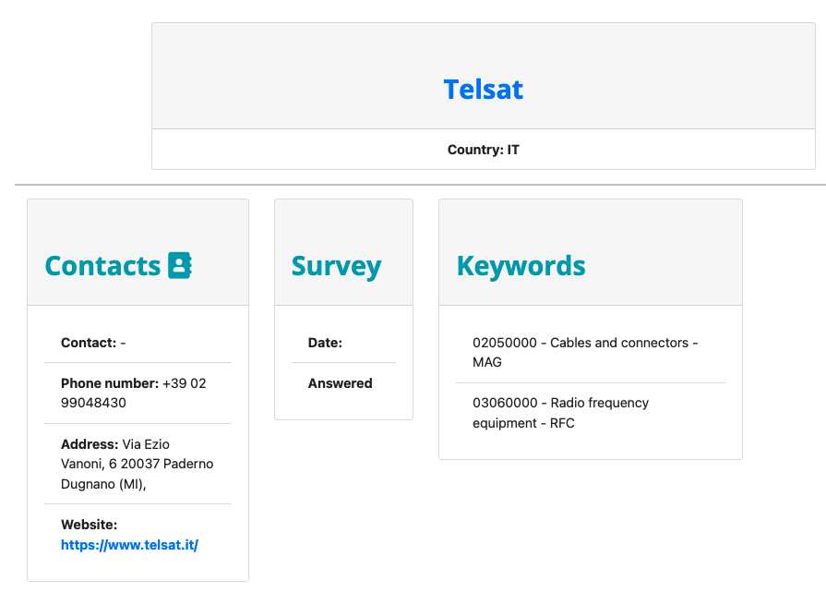
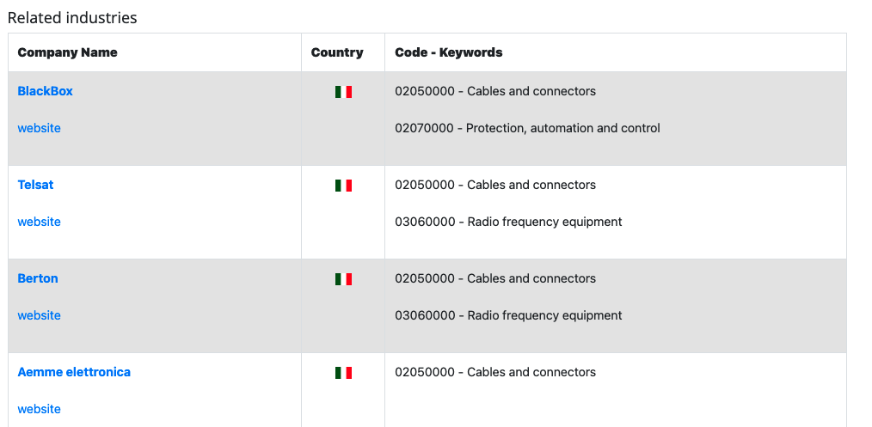
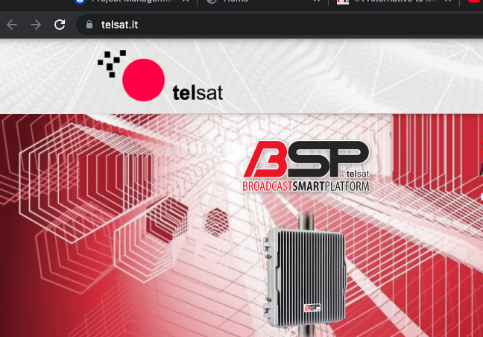

Slide 8
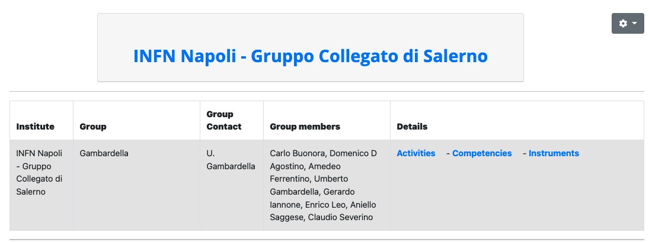
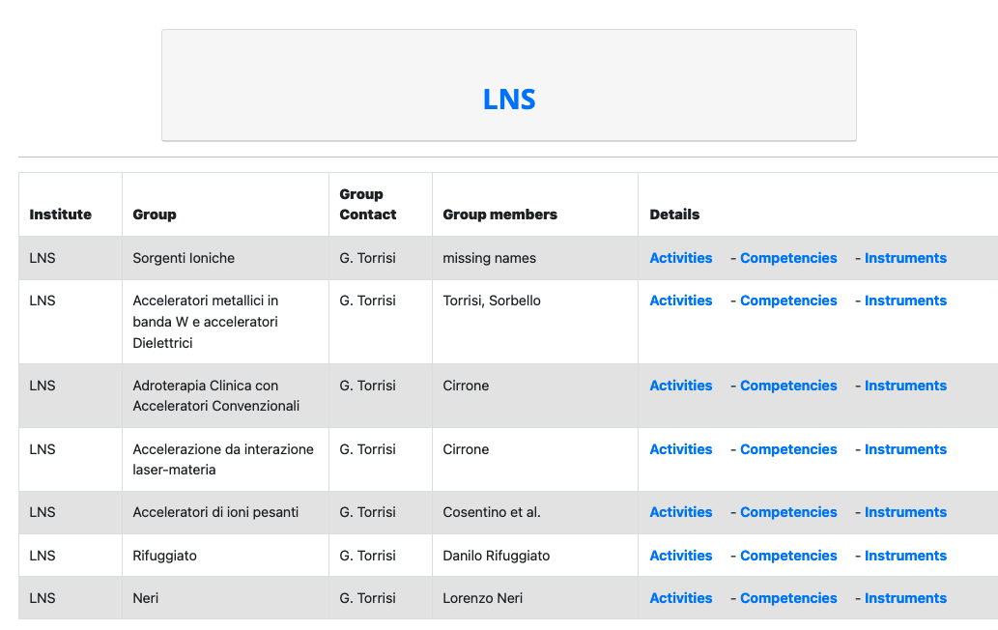

Slide 9
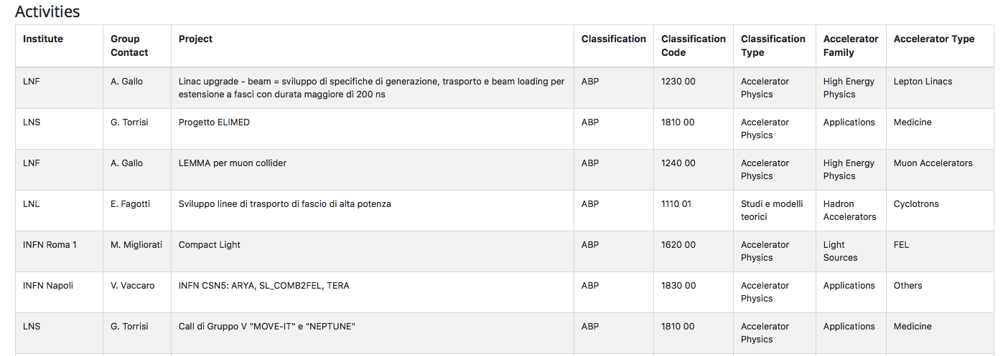
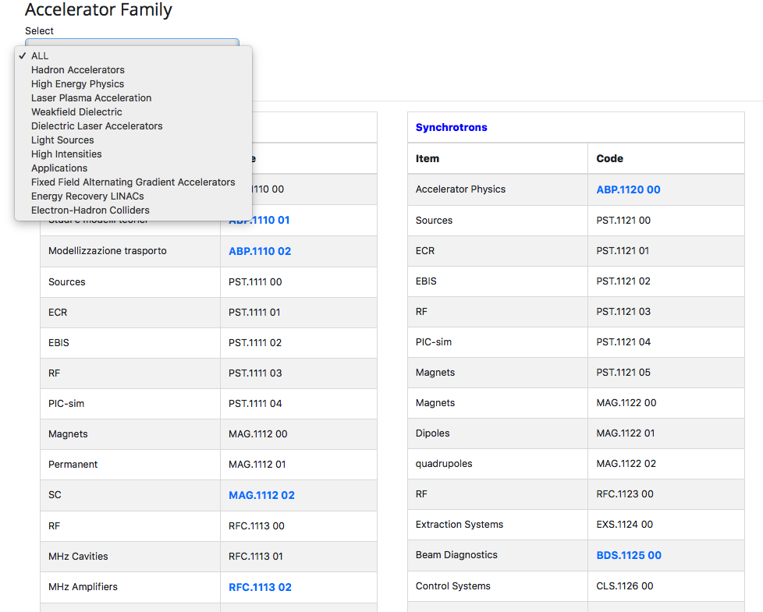
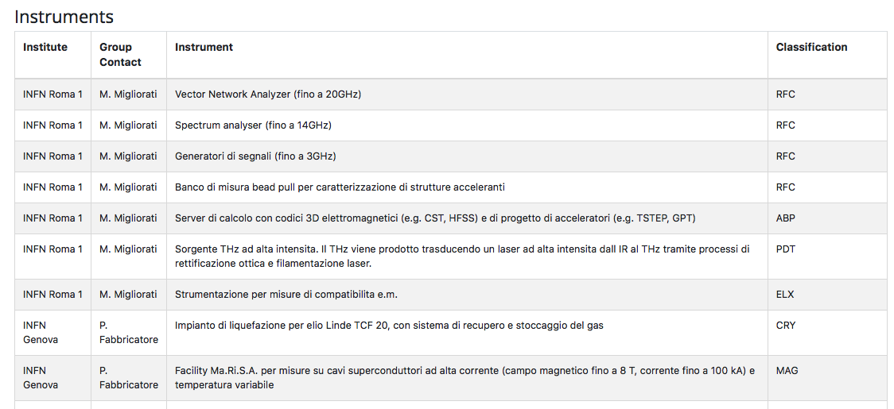
Mappatura competenze, attività e strumentazione

Slide 10
Database industrie e mapping
Gruppo di lavoro: T. Benson, P. Fabbricatore, D. Giove, G. Keppel, G. Torrisi
Compilazione di una lista di possibili fornitori basata su survey passate ed input dai laboratori
Uso di keywords associate a codici di procurement (basati su CERN Procurement Codes) e con una classificazione per mapping alle attività per identificare potenziali fornitori

Slide 11
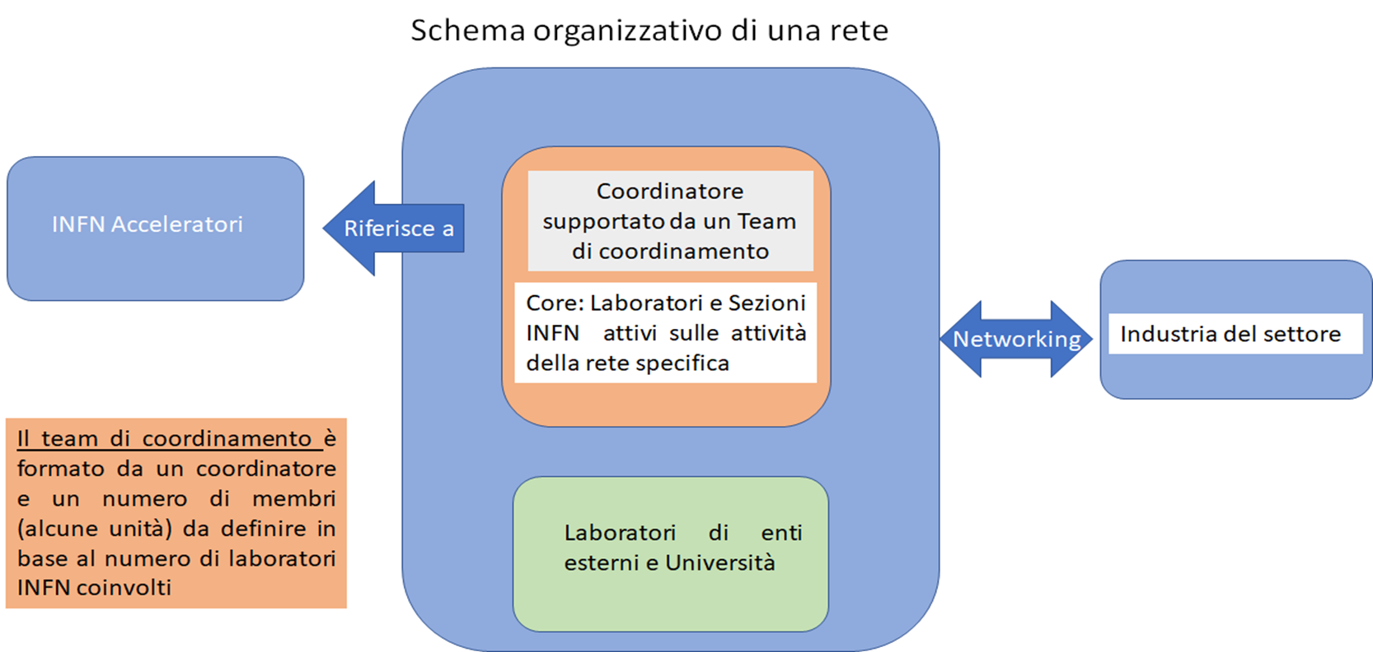
Lancio reti tematiche
Statuto:
Uno dei compiti del Comitato è di promuovere tra gli esperti di acceleratori la formazione di reti di competenza costituite da nodi tematicamente affini su argomenti di rilevante interesse.
Una rete è in generale intesa come un laboratorio allargato di competenze o funzioni affini, nei vari settori degli acceleratori dell’INFN.
Due tipologie di reti:
1) Reti di competenza (tematica) specifica: con molte applicazioni; superconduttività magneti e rf, alto gradiente e strumentazione ancillare, sorgenti, diagnostica, vuoto
2) Reti funzionali con molte tecnologie trasversali (simulazioni, teoria, RF, magneti, vuoto, ...)
Scopo: Favorire l’aggregazione della comunità degli acceleratori dell’INFN in cluster nazionali che operino in modo coeso
Maggiori dettagli: https://pandora.infn.it/public/b2c8c3

Slide 12
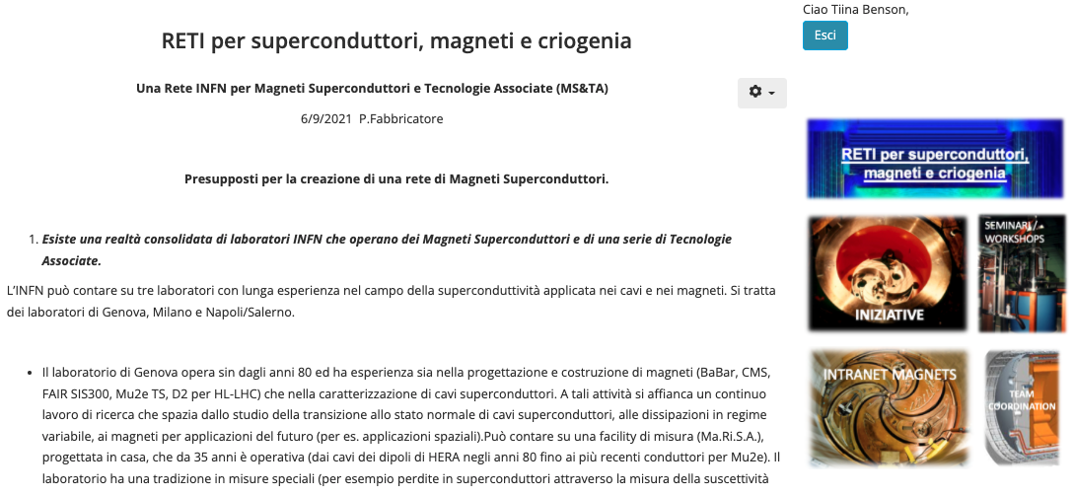
Lancio reti tematiche/Magneti
Pagine web in sviluppo
https://acceleratori.infn.it/it/reti-acceleratori/rete-magneti.html
6 Ott. 2021 Prima riunione della rete INFN-A di Magneti Superconduttori e Tecnologie Associate
18 Ottobre 2021 – Team di coordinamento composto da P.Fabbricatore (coordinatore pro-tempore), U.Gambardella (Sa), R.Musenich (Ge) e M.Statera (Mi-Lasa)
Seminari di rete (digià 3)
Individuati 8 otto corsi di formazione prevalentemente su codici di calcolo numerico per problemi magnetici, meccanici e termici. Primo su ANSYS (34 manifestazioni interesse) S. Farinon (GE)

Slide 13
Lancio reti tematiche medicale e RF
Rete medicale (Dario Giove, Mi-LASA) in coord. con INFN4LS
Pagine web in sviluppo
https://acceleratori.infn.it/it/reti-acceleratori/reti-medicale.html
I Seminari Nazionali Acceleratori hanno coperto già delle tematiche di questa rete

Slide 14
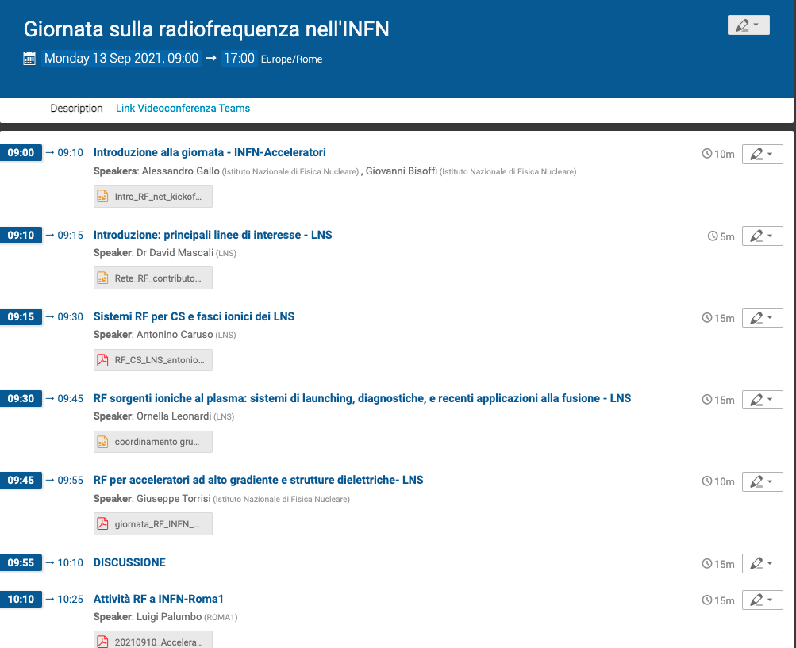
La Grande Unificazione (unire gli RFisti!)
Proto-Rete RF (G. Bisoffi, A. Gallo)
Organizzata una giornata nazionale RF dedicata ad una panoramica dei progetti e discussioni https://agenda.infn.it/event/28137/ 13 settembre 2021
Secondo meeting per Muon-C in febbraio ‘22
Interesse ad un seguito e possibilmente futura finalizzazione in una Rete RF

Slide 15
Seminari Nazionali Acceleratori
Seminari nazionali acceleratori
Scopo : promuovere la conoscenza e il dibattito su temi di ricerca, idee e progetti significativi dal punto di vista scientifico e/o tecnologico per la comunità nazionale. Trasparenze in inglese, seminario in italiano o inglese.
Speakers nazionali e internazionali ma con particolare riguardo a speakers della comunità INFN.
Date: 1 volta al mese il venerdì alle 15.30. Formato: talk 45 min – 30 min discussione. Presentazione on-line con video registrazioni. Pdf slides e video messi a disposizione in apposito spazio pubblico sul sito INFN-A
Inizio: 1 ottobre 2021
Comitato scientifico e organizzativo
Lucio Rossi, (INFN-A chair, ex-officio)
Tiina Benson (INFN-A, scientific secretary)
Iaia Masullo, Napoli
Mauro Migliorati, Roma1
Cristian Pira di LNL
Giuseppe Torrisi LNS

Slide 16
Seminari a venire
13/05/2022 H:15.30 Dr. Nadia Pastrone, INFN-TO Muon Colliders: a challenging opportunity
10/06/2022 H:15.30 Dr. Danilo Rifuggiato, LNS SPES: technological challenges and prospective for new applications at LNL

Slide 17
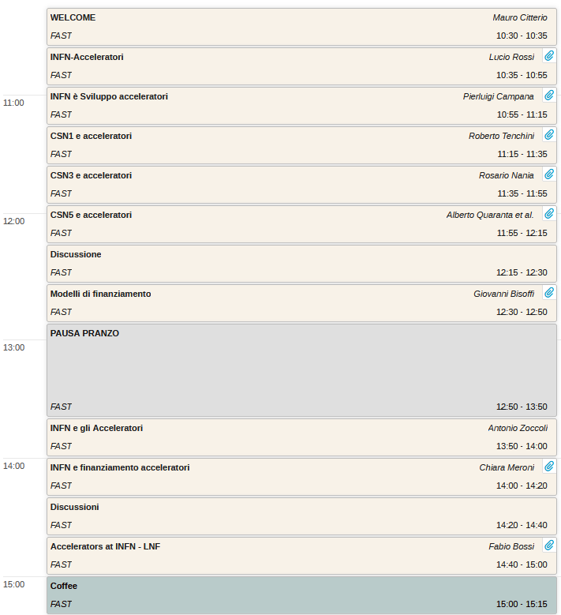
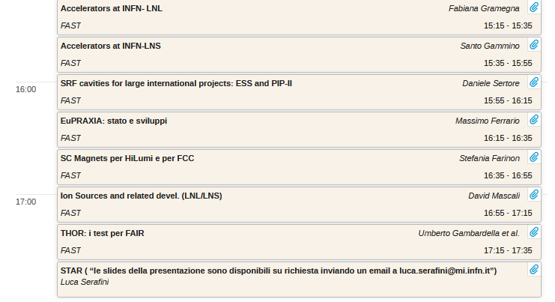
Workshop Nazionale INFN-Acceleratori 7-8 Aprile : Programma
Primo giorno: Politica scientifica
Review Lab Naz e grandi progetti finanziati

Slide 18
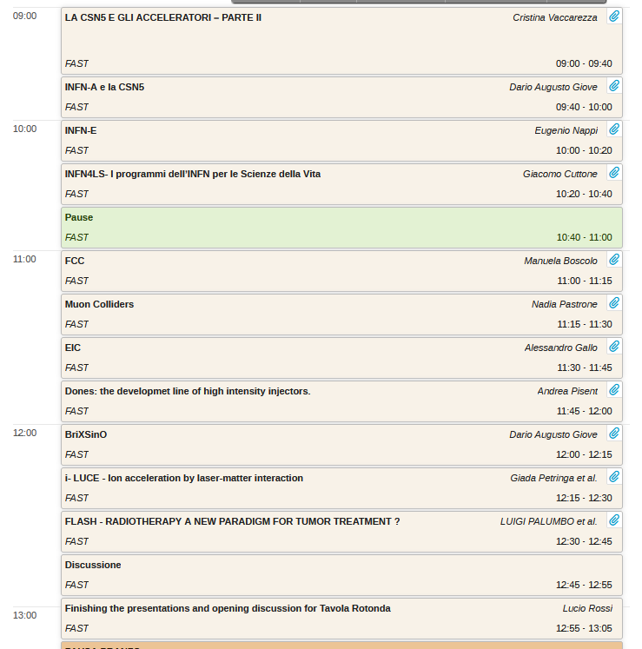
Workshop Nazionale INFN-Acceleratori 7-8 Aprile : Programma
Secondo giorno inizio alle 09:00
Scopo: Progetti di CSN5 e di come la politica e strategia scientifica abbiano un impatto anche su CNS5 (e le alter CSN)
Review di alcuni progetti in “crescita”

Slide 19
Lancio temi o supporto a progetti strategici e Fondi Esterni
H2020-I.FAST (preparata da AccTeCo → G. Bisoffi, LNL)
Grande successo. INFN maggior beneficiario (dopo CERN ovviamente)
INFN → 1010 k€ ma traindo altri 780 k€ → Italia (industria, Elettra, CNR, Polimi…)
H2020-HitriPlus (adroterapia, coordinata da Cnao),
INFN 180 k€
HE-Eurolabs application (Paolo Giacomelli Project Coordinator)
G. Bisoffi, A. Gallo, D. Giove et al. → azione per acceleratori – Transnational access)
700 kE + 25% ovhds per: LNF-BTF, LNF-SPARCLAB, Mi-LASA, Na-G.C.SA-THOR
EIC contatti con i proponenti (A. Gallo & R. Cimmino)
Diversi meetings con comunità INFN-A. Per fare serio in-kind occorre trovare la… carota!
H2020-FCC-IS studio orientato a FCC-ee ; 285 kE per INFN (M. Boscolo)
recente discussione dedicata all’impegno INFN anche acceleratori
Transmutex (con INFN-E : sta marcando il passo…)
Newcleo di S. Buono possibile nuova linea di collaborazione sul acceleratore

Slide 20
Progetti EU , cont.
Muon Collider con riunione dedicate con contatti CERN
Meeting con comunità INFN-A e seminario prossimo
Forte coordinazione per preparare una forte presenza INFN per MuCol, una DS application a HE-INFRA-DEV (22 aprile)
Richieste ca. 500 k€ (220k€ su Mi) per INFN, trainanti altri > 400 k€ per Unimi (300k) , Unipd, Unibo.
Il tutto coordinato da INFN (Nadia Pastrone)
Paolo Lenisa (FE) project coordinator:
Proposta HE-INFRA-DEV Design Study application (22 aprile)
Pathfinder Facility for a New Class of Precision-Physics Storage Rings (PRESTO)
Facility per studio momento elettrico di dipolo in storage ring (Elettrostatico) per protoni
INFN : ca. 500 k€

Slide 21
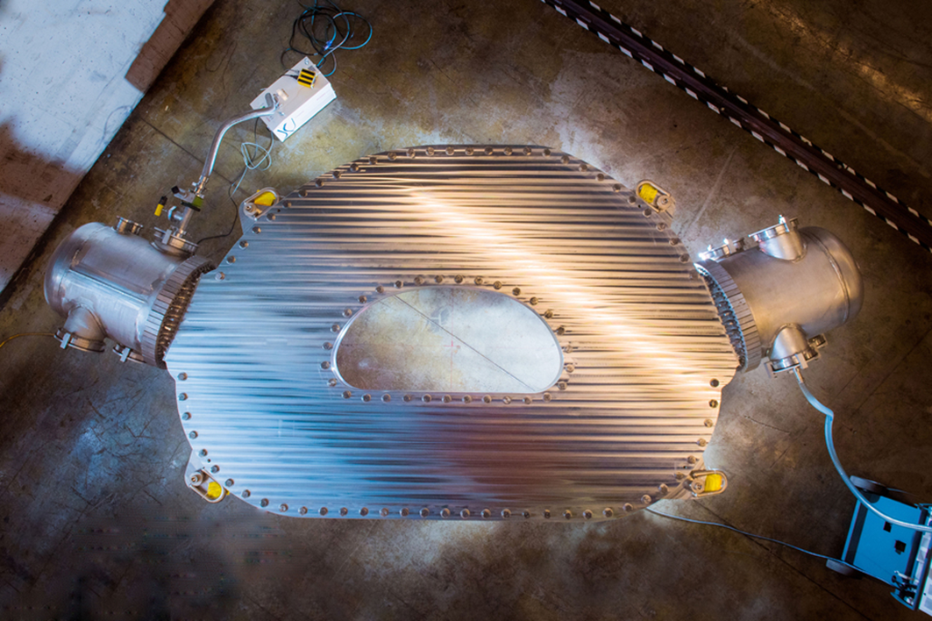
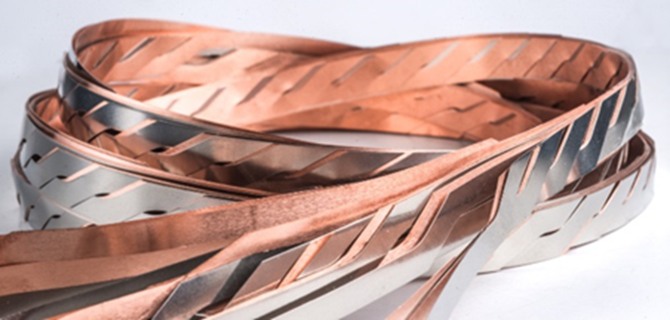
PNRR → IRIS
Special Instruments
HTS dipoles 10 T -150 mm @20 K! Demo for energy saving HF magnets for FCC and for medical application
SC line (150 m) 50kA-20kV @20K as demo for energy transmission line (green transition) and HV back2back system (smart grid)
75 M€
50 M€ for the infrastructure
(5.2 INFN-Mi, 5.8 Unimi-DIFI)
25 M€ for special instrum (tutti su MI)
Innovative Research Infrastructure on applied Superconductivity
Distributed R.I., 6 poles
MI-LASA (INFN & Unimi) HUB
Genova (INFN, Unige & CNR)
Frascati (INFN-LNF)
Napoli (Unina & CNR)
Salento (Lecce, Univ.)
Salerno (INFN, Unisa, CNR)
Application posted on 25 Feb. answer in April
Time 2.5 years to go, only!

Slide 22
Punti salienti
Vivacità e ampio spettro della comunità acceleratori italiana
Ampliare la dinamica di interlocuzione con gli stakeholders
GE
CSN1,3,5 (ma ora anche 2!)
Riconoscimento degli acceleratori come volano tecnologico
Consolidamento del rapport tra INFN-A e CSN5 (ottimo lavoro di Dario!)
→ necessità coordinamento tra R&D e grandi progetti
→ coordinamento nazionale azioni bottom-up e sviluppo strategia
→ la call è un ottimo punto di partenza ma non suifficiente per R&D volto a progetti.
Troppe sigle acceleratori in CSN5 !!!
→ D. Giove e L. Serafini hanno consegnato il TDR BriXino a P. Campana (GE)
Problema reclutamento come punto caldo! Sia come numeri (troppo pochi!) ma anche e soprattutto come procedure e tempi. → fare proposte!
Presenza in università – essenziale per INFN - e formazione…
Organizzata visita Presidente Zoccoli a Rettore Franzini…

Slide 23
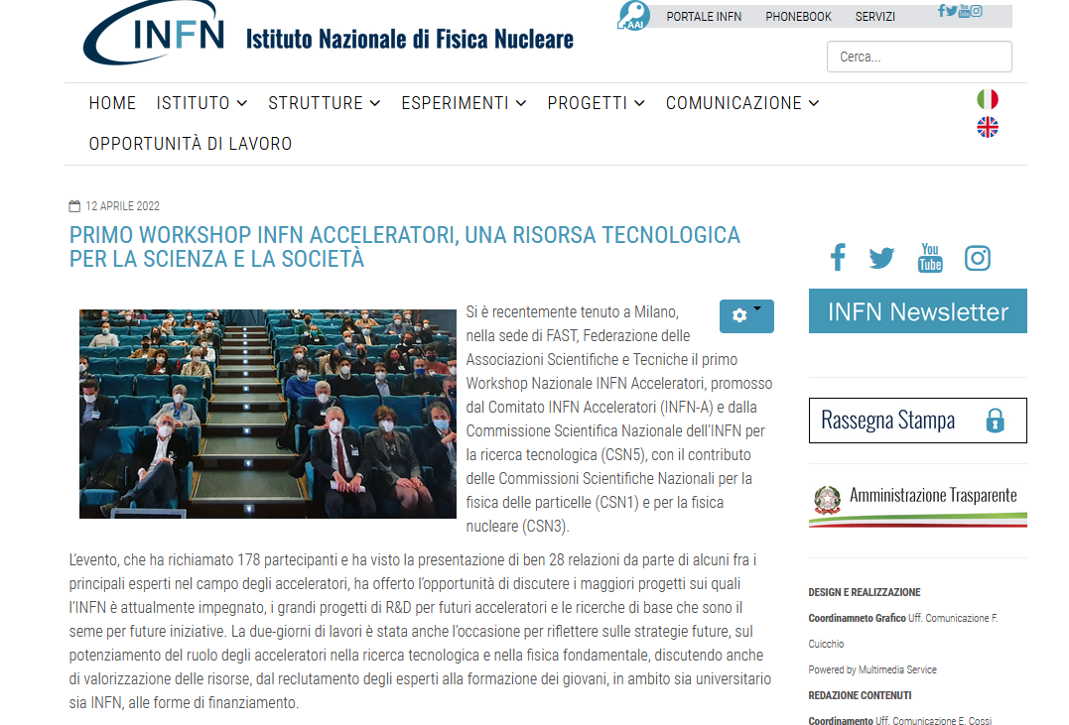
https://home.infn.it/it/news-infn/news-comunita/4863-primo-workshop-infn-acceleratori-una-risorsa-tecnologica-per-la-scienza-e-la-societa
Immediata News INFN → attenzione della Presidenza...
→ SIF prima pagina…

